Slide 1
大同國小 111學年度第1學期 輔導室工作報告
輔導主任 方正銘
111/09/17

Slide 2
重要行事~1
8/30(二)新生始業輔導活動
9/2(三)轉入生輔導
9/6(六)資優班家長座談會
9/17(六)學校日活動
9/27(二 )六年級職業探索體驗
9/30(五)班級家長代表大會
10/4(二)愛心家長志工服務隊會議
10月起 資優班、資源班入班申請
(日期依公文期程為準)

Slide 3
重要行事~2
預訂10月後視疫情狀況辦理親職教育暨志工成長活動
11/9(三)二年級資優生入班鑑定團測
12/6 (二)特教宣導~敲敲打擊樂團
12/27(二)歲末感恩惜福活動
112/01/13(五)晚上期末志工聯誼會
1/18(三)期末特推會

Slide 4
輔導室業務
教育宣導活動
個案學生輔導、諮商
脆弱家庭生活支持與扶助
弱勢家庭學生獎助、補助
特教班學生教學活動
親職教育、家長諮商
協助辦理家長會改選報局

Slide 5
小小的叮嚀
多陪伴
多傾聽
提供學習的機會
發現孩子的亮點
孩子的成長，需要我們的關心！

Slide 6
理性管教

Slide 7
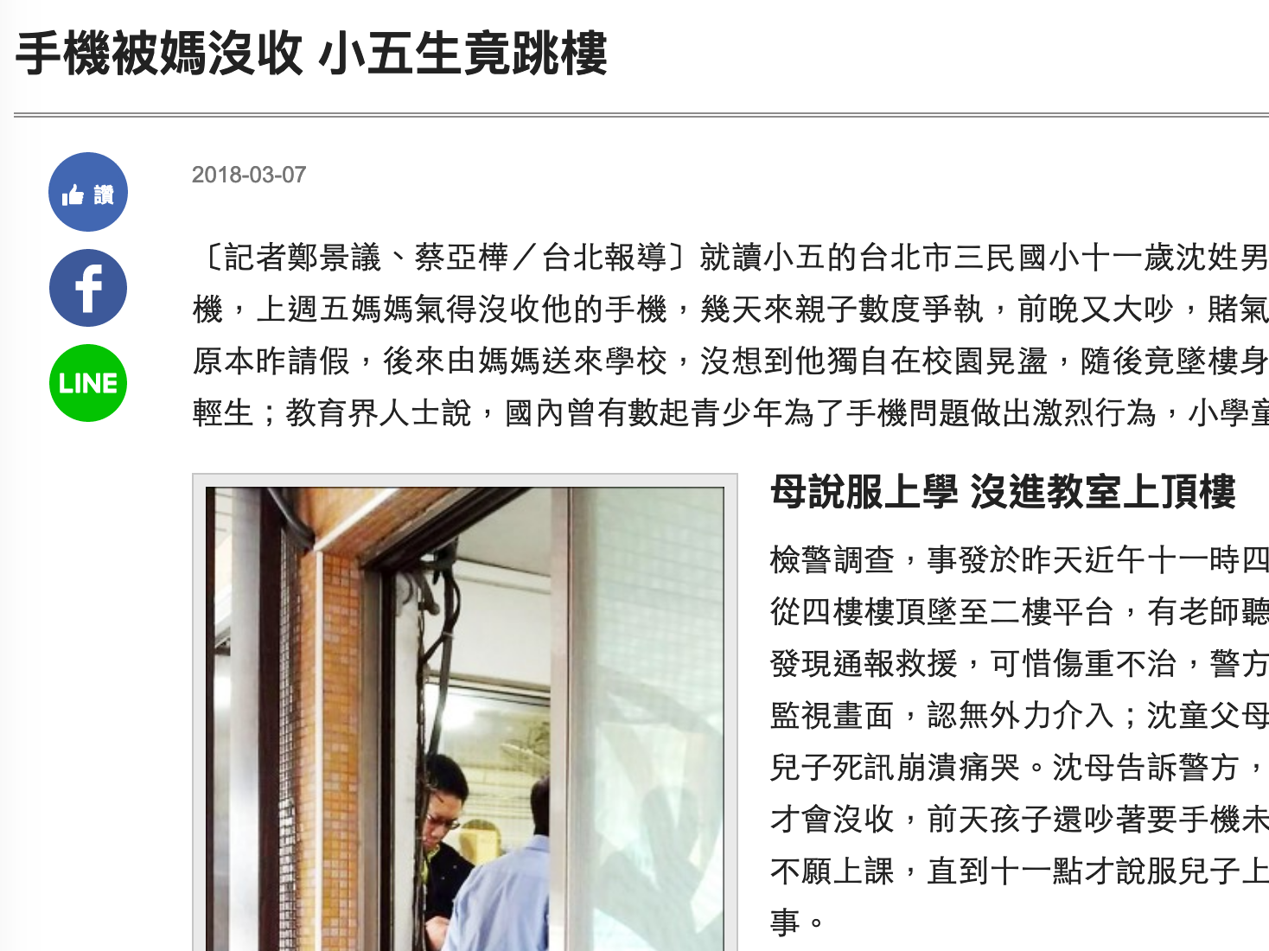

Slide 8
與孩子建立良好關係
哈佛大學持續超過80年的「哈佛成人發展研究」顯示：與家人、朋友等身邊的人建立良好關係才是幸福生活的關鍵因素
孩子需要家長的陪伴與正向溝通
掌握教養3R=Role+Real+Rule

Slide 9
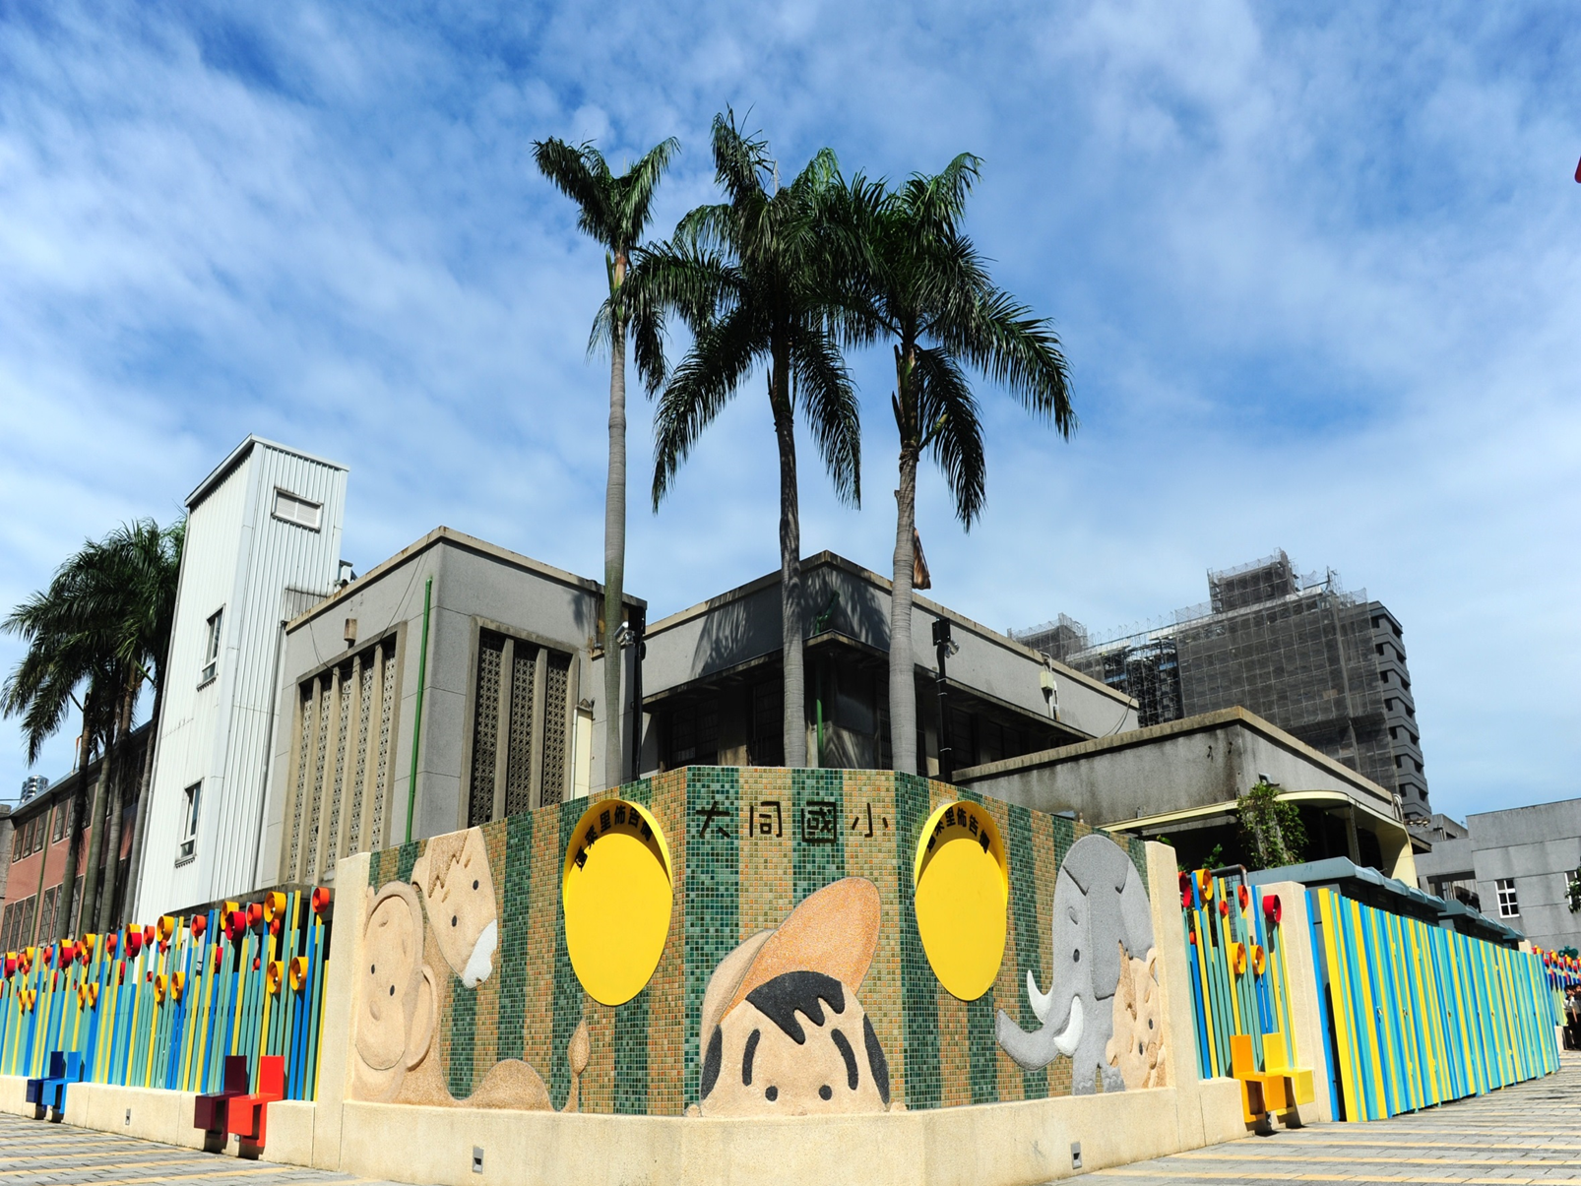
您的支持與寶貴意見，是我們推動輔導工作的最好的收穫！謝謝！

